Slide 1
Презентация проекта по окружающему миру в средней группе№8 МБДОУ «Детский сад «Ласточка»
«Друзья- наши меньшие»
Участники проекта:
Дети, воспитатель, родители.
Проект краткосрочный.
Автор проекта: воспитатель Добрынина Ольга Алексеевна.

Slide 2
Цель: Систематизировать представления детей о домашних животных.

Slide 3
Тип проекта:
Познавательно- творческий.
Совместный (дети-родители-педагог)
Краткосрочный (Январь- февраль)

Slide 4
Задачи проекта:
1. Закрепить знания детей о домашних животных;
2. Развивать познавательно- творческие способности детей;
3. Формировать представления работы со стендом «Друзья-наши меньшие»;
4.Формировать важные ценности- ответственность, забота и сочувствие;
5.Поддерживать активное стремление детей вступать в общение, высказывать свое мнение

Slide 5
Актуальность проекта:
1. В дошкольном детстве закладываются основы личности и в том числе позитивные отношения с домашними животными. Отношения с домашними животными могут помочь в развитии доверительных отношений между взрослыми людьми и другими животными, способствуют развитию невербальной коммуникации, состраданию и сопереживанию.
2. Детский сад является первым звеном системы непрерывного экологического образования. Поэтому формирование у детей основы позитивного отношения с животными необходимо начинать с самого раннего возраста.
3.Разнообразные ситуации общения с животными дают большой запас представлений об их особенностях, повадках, пробуждают интерес у детей и любознательность.

Slide 6
Ожидаемые результаты:
1. Обогащение знаний детей о животном мире ближайшего окружения;
2.Знакомство с правилами ухода за домашними животными;
3. Самоутверждение личности ребёнка: освоение умения изображать предмет разными способами;
4.Развитие у детей эмоциональности, активизации словарного запаса;
5. Получение удовольствия от выполненной работы.

Slide 7
1 этап (подготовительный)
1.Постановка цели и учебно- воспитательного процесса;
2.Подготовка методической и художественной литературы, дидактические игры по теме проекта;
3.Подборка загадок и стихов по теме проекта

Slide 8
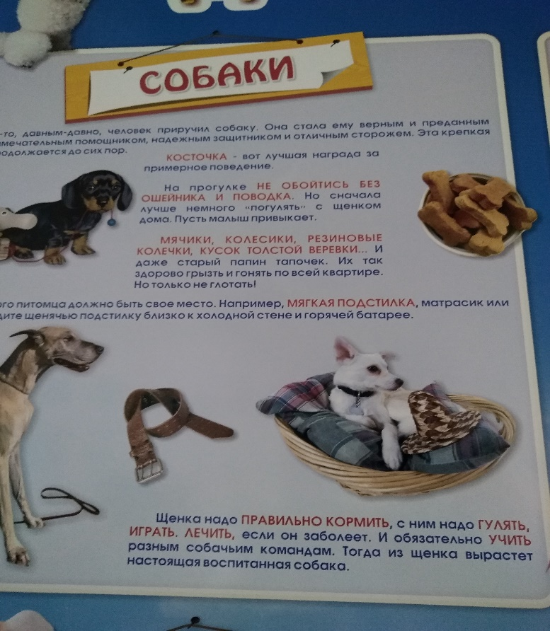
Загадки:
В будке живет
Кости грызет
Лает и кусается
Как называется? (Собака)
2.Караулит мышку в норке,
Молоко из блюдца пьет,
Чисто лапой моет шерстку
Угадали? Это кто? (Кошка)

Slide 9
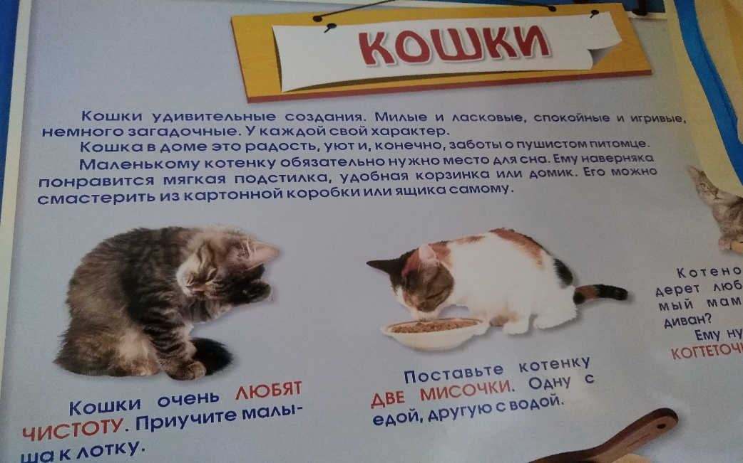
Стихи:
У собачки ушки,
Прямо на макушке,
Хвостиком виляет,
Дом наш охраняет.
У меня есть котик,
Беленький животик,
Я его поглажу,
Он мне «Мяу» скажет!

Slide 10
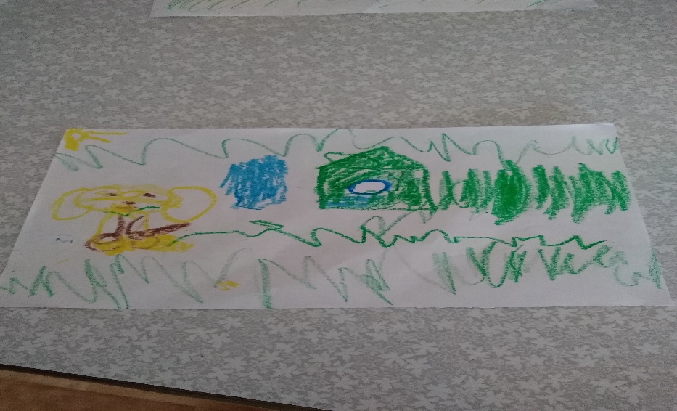
Дидактические игры:
«Узнай животных по описанию», «Кто, где живет», «Чьи это детки», «Кто где живет», «Нарисуй любимое животное».

Slide 11
2 этап:
(коллективная реализация проекта)
1.Наблюдение за домашними животными в домашних условиях и на прогулке;
2.Подвижные игры: «Кот и мыши», «Лохматый пес», «Котята и щенок».
3.Ситуативные разговоры «Какую пользу приносят домашние питомцы»
4.Совместная работа дети- родители «Мой друг»

Slide 12
Совместная работа дети- родители « Мой друг»
Дети с родителями занимались фотосессией со своими питомцами и составляли рассказ о них.

Slide 13
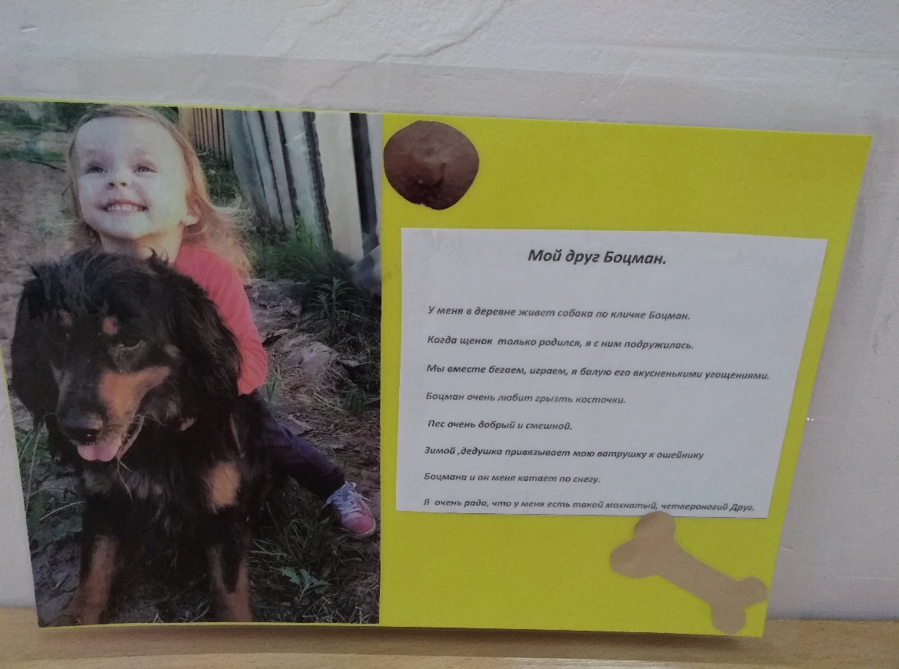
Наши работы

Slide 14
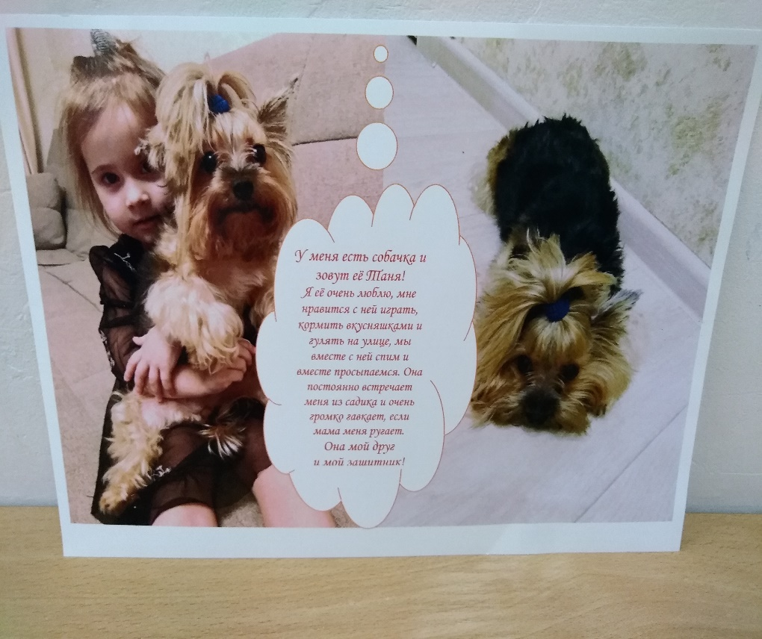

Slide 15
Непосредственно образовательная деятельность.
1.Беседы по теме: «Мой друг»;
2.Чтение художественной литера туры по теме;
3.Продуктивная деятельность рисование, лепка, аппликация;
4. Рассматривание стенда «Друзья-наши меньшие»
5. Дидактические игры.

Slide 16
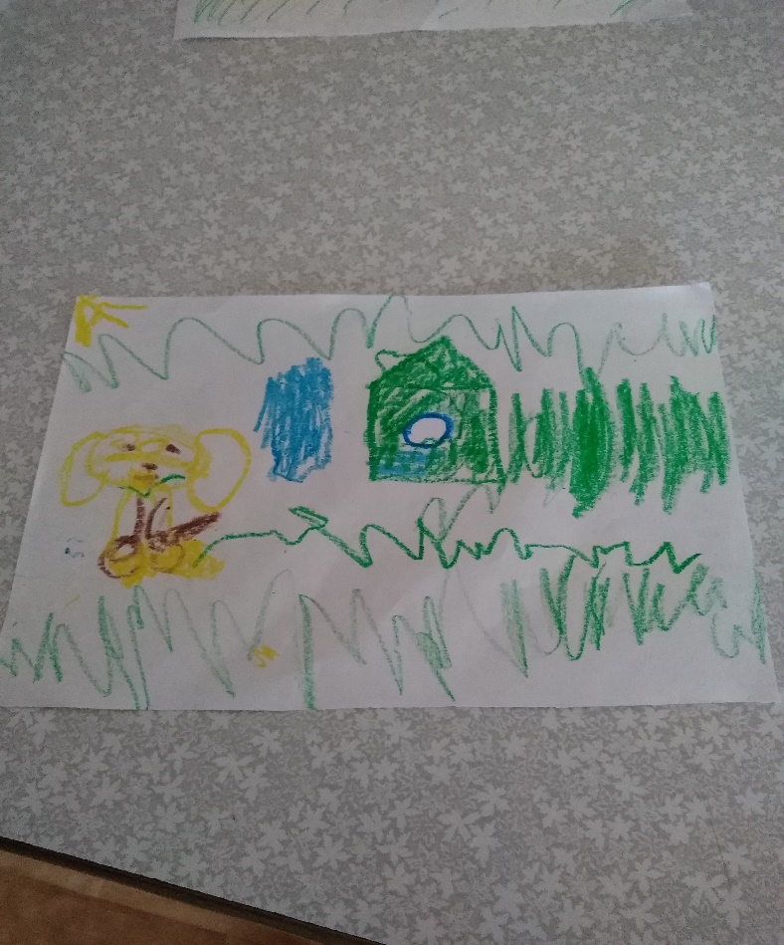
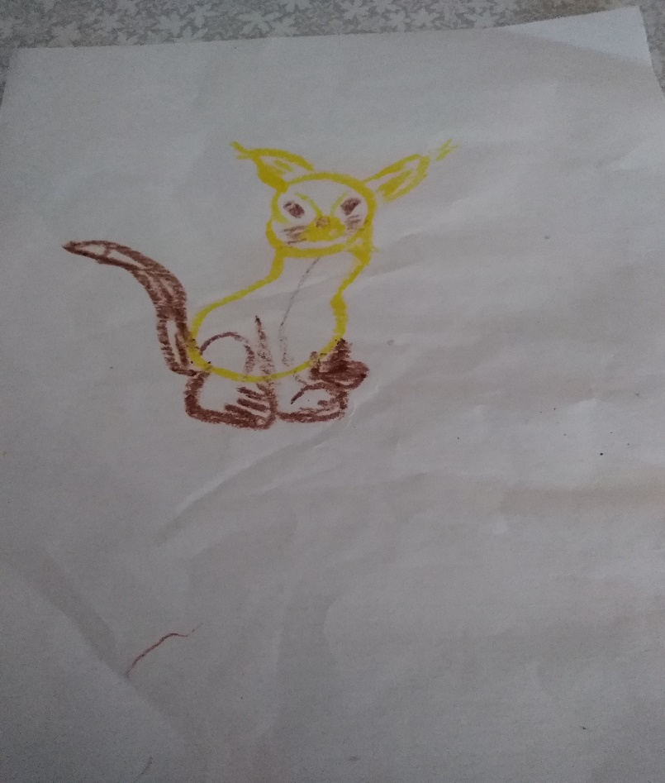
Наши работы

Slide 17
3 этап- заключительный:
1.Непосредственная образовательная деятельность « Знакомство со стендом «Друзья- наши меньшие»
2.Создание презентации проекта.

Slide 18
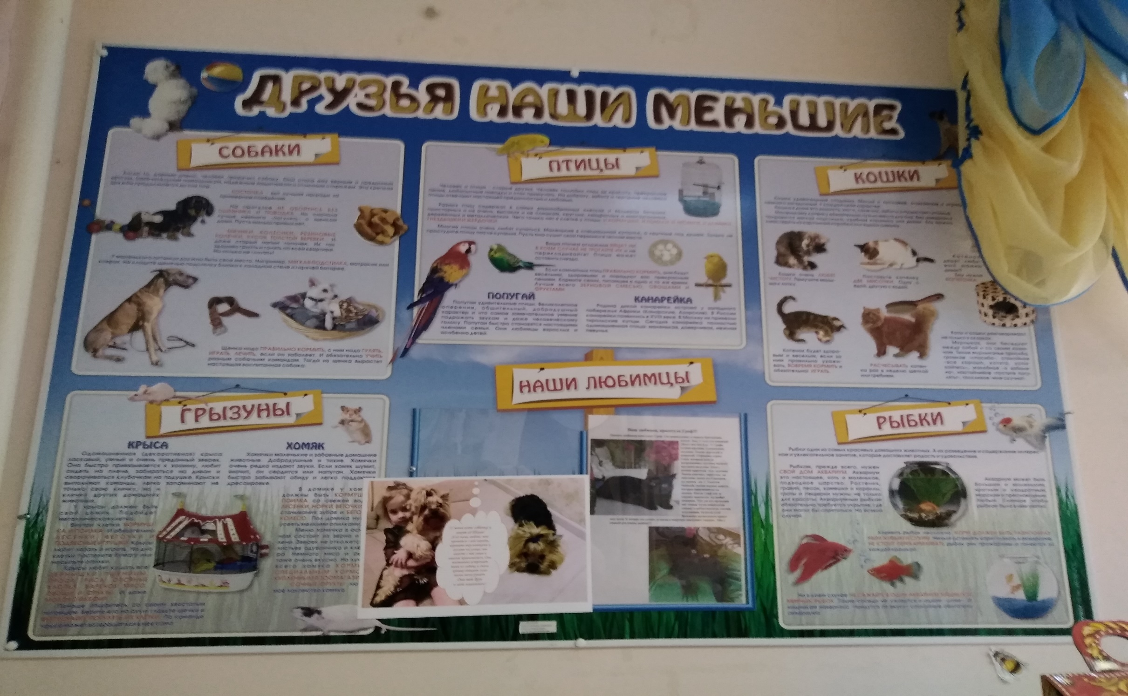

Slide 19
Взаимодействие с родителями:
1.Консультация для родителей: «Домашние животные и уход за ними»
2.Фото выставка « Мой друг»
3.Составление рассказа совместно с детьми.
4. Консультация для родителей « Если встретил больное животное ваши действия»

Slide 20
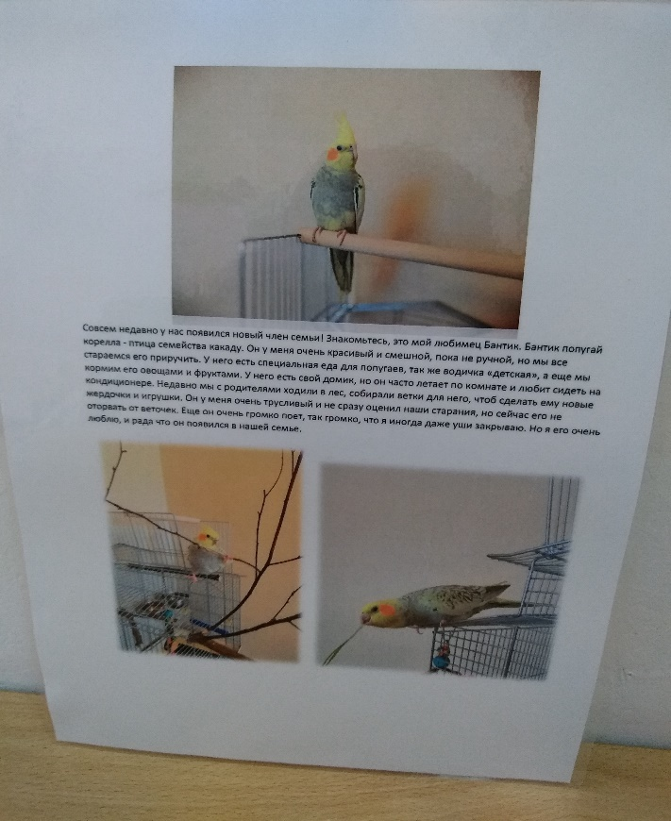
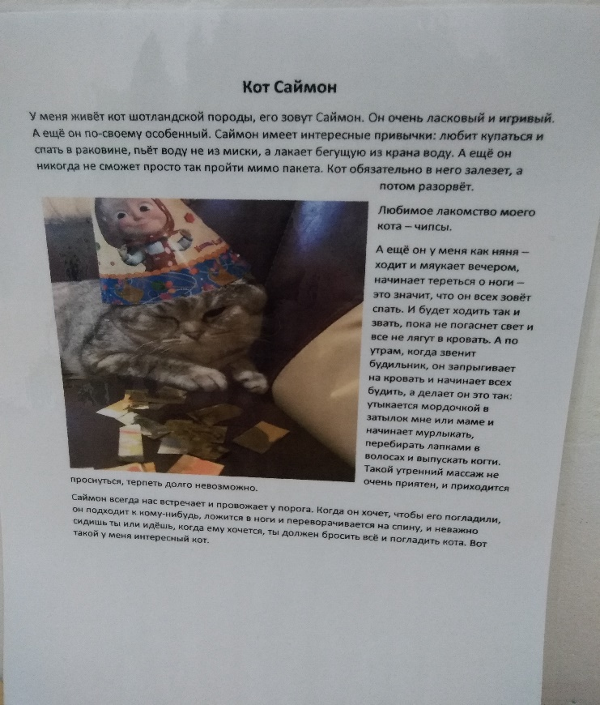
Наши работы

Slide 21
Результаты работы по проекту:
1.В результате проделанной работы дети узнали как ухаживать за своим питомцем, чем его кормить, как устроить ему домик в котором он живет в доме у человека.
2.Сформировались знания о том, что животные наши меньшие братья; доброжелательное отношение к животным.
3.Научились правильно называть детенышей домашних животных.

Slide 22
Литература по проекту
1.Комплексные занятия в средней группе Т.М. Бондаренко
2. «Формирование основ экологической культуры дошкольников» С.Н. Николаева
3.Журнал « Дошкольное воспитание» №7 2014 год.
4. «Экологическое воспитание» Л.П.Молодова.

